Slide 1


CONVENTION 2026
MARZO 2026
CASO X
PATOLOGIA
DESCRIPCION DEL CASO
MODERADO POR NOMBRE
@RTINTERNATIONAL

Slide 2
CONVENTION 2026
MARZO 2026
FICHA PATRONIMICA
Lore ipsum
ANTECEDENTES
Lore ipsum
MOTIVO DE CONSULTA
Lore ipsum
@RTINTERNATIONAL

Slide 3
CONVENTION 2026
MARZO 2026
ESTUDIO
Lore ipsum
BODY TC
BIOPSIA
Lore ipsum
Lore ipsum
GENETICA
Lore ipsum
@RTINTERNATIONAL

Slide 4

CONVENTION 2026
MARZO 2026
TRATAMIENTO
Tratamiento quirúrgico: cirugía mamaria conservadora y biopsia de ganglio centinela.
Anatomía patológica quirúrgica: carcinoma invasivo NST, score 7, tamaño 10 x 6 x 5 mm, grado histológico 2. Sin embolias vasculares ni invasión perineural. Márgenes libres. 0/1 ganglio centinela negativo. HER2 en pieza quirúrgica: score 0.
@RTINTERNATIONAL

Slide 5
CONVENTION 2026
MARZO 2026
RADIOTERAPIA
Lore ipsum
@RTINTERNATIONAL

Slide 6
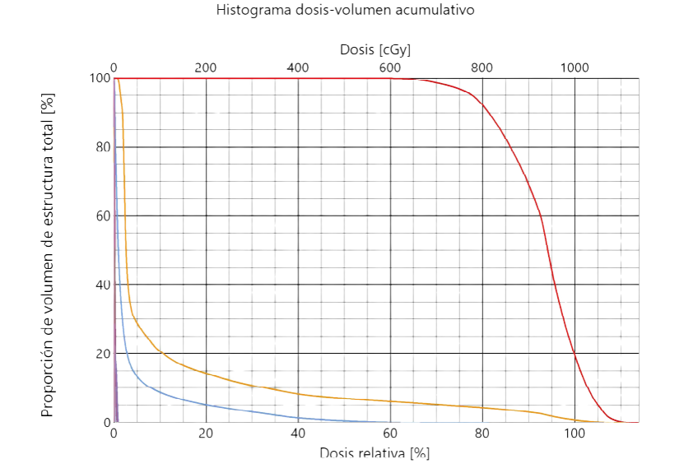
CONVENTION 2026
MARZO 2026
@RTINTERNATIONAL

Slide 7
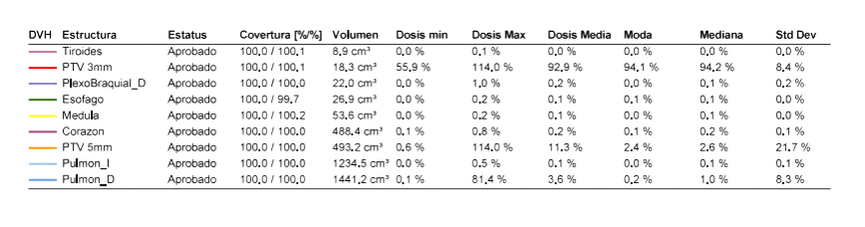
CONVENTION 2026
MARZO 2026
@RTINTERNATIONAL

Slide 8
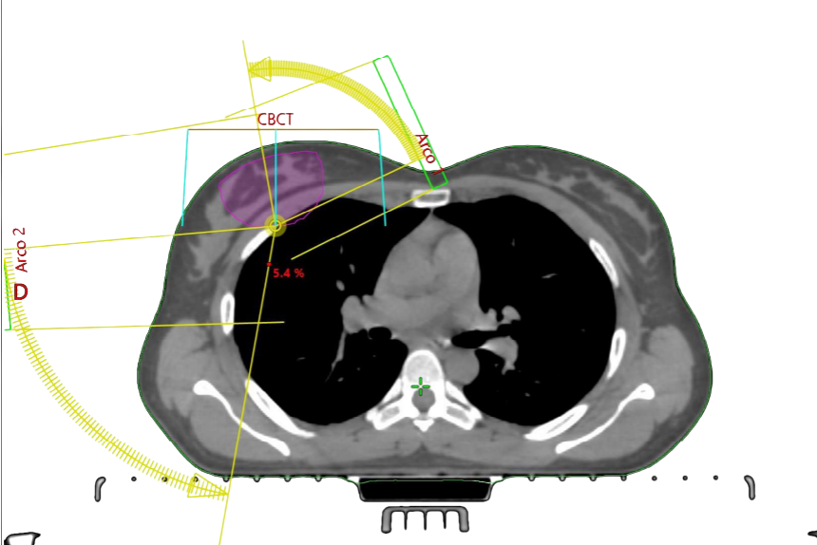
CONVENTION 2026
MARZO 2026
@RTINTERNATIONAL

